Slide 1
台北科技大學，經管系，陳擎文
SQL數據分析
與資料庫應用

Slide 2
此門課所在位階
這門課是『資料分析』的『基礎』課程

Slide 3
這門課
要不要選修？

Slide 4
這門課要不要選修？
這門課，作業很多
2週出一個作業，
總成績佔比25%
若有side project專題，題目更多
這門課的考試：上機考試
要靠自己內化的程式能力，來考試
總成績佔比25%， 25%

Slide 5
這門課要不要選修？
這門課的平時分數，加分多
每節課加分1次（點名1次）
上課範例每1題，加分1次
可以請假，但是就沒有平時加分
平時分數，佔總成績的25%
A上課加分50點，B上課加分30點
A平時分數100，B平時分數60

Slide 6
這門課要不要選修？
這門課的難易度
前面不難，後面難
最好學過python讀取資料的pandas模組，才會比較覺得容易

Slide 7
學生教學評量反應意見
建議可以同步開啟線上教學會議室，能更清楚地看到程式碼的內容
有時候有些地方會稍快
我覺得畫圖表的內容可以增加，例如如何畫圓餅圖或者線型圖。
希望老師教學速度再快一點 教學範圍在廣一點
希望碩士班能一直有老師的開課
希望作業量減少，很難吸收
作業太少，我覺得不夠。
希望老師可以把每分程式碼的編號都標清楚
老師~~~ 作業太多了

Slide 8
學生教學評量反應意見
希望老師記得要給下課休息時間
麻煩北科提供電腦教室給這種需要用到電腦操作的課程，不然在一般教室上課很痛苦。
希望可以配一間電腦教室
在考試的時候可以不用給太多提示。
建議學校真的要撥給這堂課電腦教室!
建議優化教學網站
教室充電設備不足
老師可以教慢一點 我真的不會
希望老師可以準時上下課
希望可以換電腦教室，不然看不到老師的操作
有時候講課程慢一點點~
可以錄影，（後面有開始錄）

Slide 9
這門課要不要選修？
這種『程式課，技能課』的特色
今天所教的，是上週學過的繼續深入
今天用的軟體，是上週安裝的
如果你缺課2次，大概就跟不上了
舉例：上學期1位碩士生，新冠感染請假2週回來，就跟不上，只好期中退選
全班最後跟不上的學生比例
大學部
碩士班

Slide 10
這門課要不要選修？
事實是：
這是一門還算辛苦的選修課！

Slide 11
在大學四年中，
哪一門課學了之後，
就可以馬上拿來賺錢呢？

Slide 12
而且薪水還很好

Slide 13
那就是
商業資料分析

Slide 14
近年來熱門的職業
在國內外這幾年的就業市場有個領域非常熱門，
數據分析師/Data Analyst，
商業分析師/ Business analyst，
Data Scientist，data engineer
這方面的工作不但多，而且橫跨各種領域
金融，百貨，汽車，零售…，
而且薪水高，在歐美的薪資市場，是僅次於軟體設計師的，
因此造成近年有不少非企管領域的人，轉職到數據分析師。

Slide 15
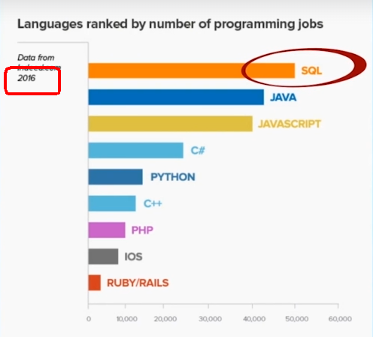
2016年工作職缺需要的程式工具

Slide 16
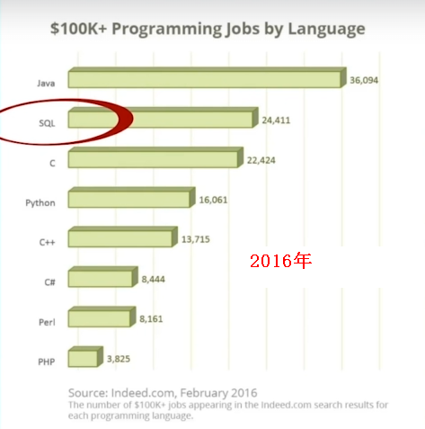
2016年工作職缺需要的程式工具

Slide 17
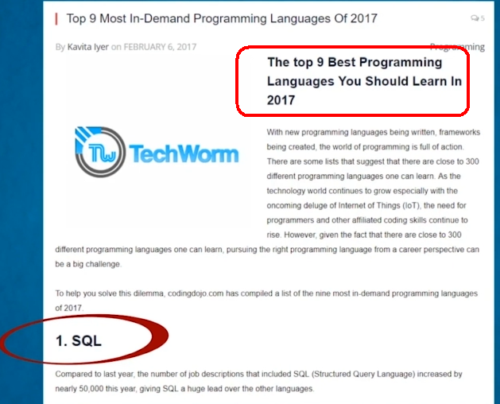
2017年工作職缺需要的程式工具

Slide 18
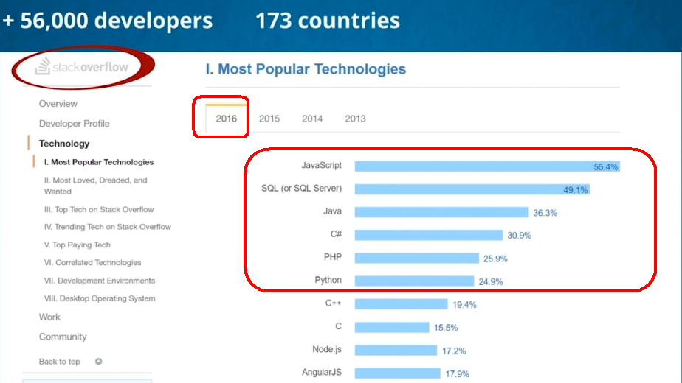
2016年調查173國家5千名開發者，使用度最高的程式分析工具

Slide 19
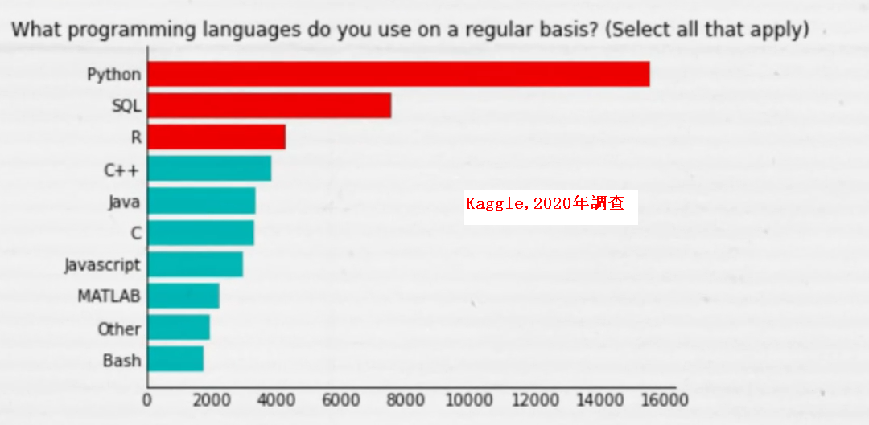
2020調查，使用度最高的程式

Slide 20
熱門的原因
數據分析師熱門的原因：
1.資料量，以後只會越來越大量
2.現今企業如果想做數據蒐集的方法，變得非常多元

Slide 21
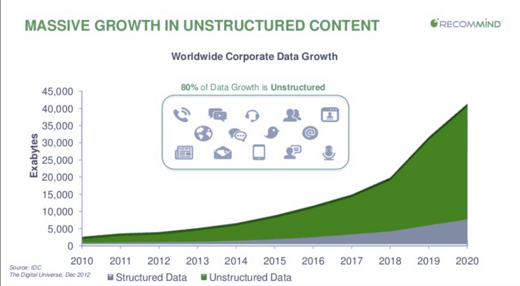

Slide 22
四個案例，了解數據分析師的熱門與工作內容

Slide 23
數據分析師Data Analyst
1.案例1：零背景，4個月成功轉職成：數據分析師Data Analyst
https://www.youtube.com/watch?v=_HmWdlUYjS4
台灣人，餐飲科，赴加拿大，公關工作
4個月轉行成：數據分析師Data Analyst
原因1：薪水高，職涯發展彈性大，未來薪資發展高
原因2：有趣，有成就感
案例主所學技術：
SQL
python

Slide 24
數據分析師Data Analyst
2.案例2：我如何成為數據分析師 // 無理工背景轉職
https://www.youtube.com/watch?v=aNaElUzxvPE
台灣人，英文系，赴澳洲，讀資料科學學程，找到資料分析工作
原因1：薪水高
原因2：21世紀，資料科學家，是最性感的職業
原因3：每個產業都需要數據分析師，很好跳槽找高薪
澳洲薪資for數據分析師
https://youtu.be/vs9KuuDPaIc?t=96
一般大約年薪台幣175萬

Slide 25
數據分析師Data Analyst
3.案例3：零經驗2個月轉行資料分析師系列（1）如何自學資料分析https://www.youtube.com/watch?v=NZ6BMUVn5d4&t=0s
https://www.youtube.com/watch?v=maM4ZljKdXY&t=0s
大陸人，生物專業，赴加拿大二縣城市，自學2個月，轉行
關鍵：CV履歷寫好即可
二線城市薪資
第一年薪水加拿大幣6-7萬（台幣140萬）
第2-3年，7-8萬（台幣180萬）
第5年，9-10萬（台幣223萬）

Slide 26
數據分析師Data Analyst
4.案例4：21世紀最性感的職業？資料分析師的修煉心法
https://www.youtube.com/watch?v=e32frJpvFhc
台灣人，公共衛生系，統計，轉行到資料分析工作5年
工作：物聯網公司，電商公司，新創公司，數位廣告，傳產公司都要數位轉型
資料分析師主要2種類型：
商業智慧分析師
資料科學家
工作迷人處：
可以看到工作運作的全貌，接觸到公司高層，輔助高層的決策
很有成就感，因為你的工作，很有影響力，是公司重要的顧問與智囊

Slide 27
4個請問：
做資料分析，Excel就很好用了，
為什麼還要學SQL語法，Python程式發現

Slide 28
請問：
做資料庫管理
Office的Excel，Access就很好用了，
為什麼還要學SQL資料庫？

Slide 29
請問：
為什麼稍具規模的企業
都是用MSSQL/MySQL資料庫來管理數據
而不是用Excel，Access？

Slide 30
請問：
為什麼稍具規模的企業
都是用SQL語法或Python來分析數據？
而不是用Excel？

Slide 31
為什麼企業用SQL資料庫 而不是Excel
主要原因1：Excel和Access都是有數據容量的限制
一個資料表不能超過255個欄位
Excel在一份試算表裡最多只能容納1,048,576行資料
Access的資料庫最大也無法超過2GB、

Slide 32
為什麼企業用SQL資料庫 而不是Excel
主要原因1：Excel和Access都是有數據容量的限制
大數據時代、物聯網時代，每日的數據不斷匯入
遲早會超過Excel/Access的極限
尤其是當你處理來自政府機關系統匯出的資料時

Slide 33
為什麼企業用SQL資料庫 而不是Excel
主要原因2：Excel無法處理關聯資料庫
Excel不擅長處理：多個關聯的資料表
當數據很多時，Excel會明顯lag，查詢速度很慢

Slide 34
為什麼企業用SQL資料庫 而不是Excel
主要原因3：SQL資料庫的好處
SQL資料庫系統，你就能處理多達TB等級的資料
可以同時處理多個關聯的資料表
資料表允許幾千個欄位
數據量大，查詢速度還是很快

Slide 35
此門課所在位階
這門課是『資料分析』的基礎課程

Slide 36
資料分析師
職位技能光譜圖

Slide 37
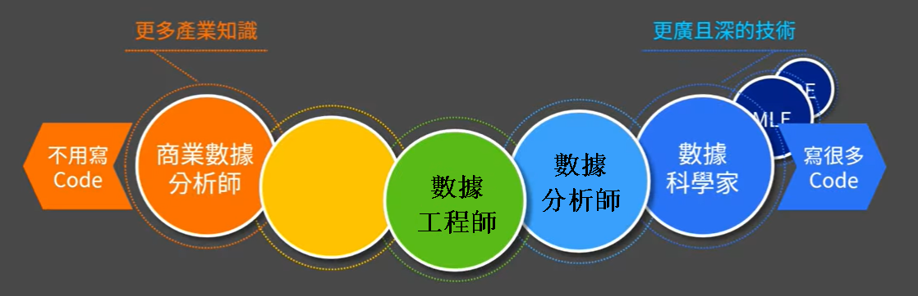
資料分析相關的工作職稱
☎工作職稱：DA/BA/DS/DE： BA：Business Analyst商業分析師（商業決策建議） DE：Data Engineer數據工程師(基礎第一線數據處理) DA：Data Analyst資料分析師（適用各領域的數據處理工作） DS：Data Scientist資料科學家（人工智慧建模預測）

Slide 38
所以這門課
SQL數據分析與資料庫應用
學習後，是有相對應的工作職缺的

Slide 39
資料分析
的內容包括哪些？

Slide 40
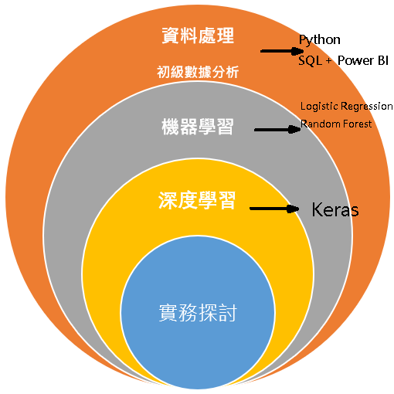

Slide 41
完整的資料分析路徑
研究數據分析的3步驟圖：
步驟1：『基礎數據分析』1：pandas
步驟2： 『基礎數據分析』 2：SQL
步驟3： 『進階數據分析』 3：人工智慧
每個路徑點，都有相對應的工作職缺

Slide 42
資料分析相關的工作職稱
☎工作職稱：DA/BA/DS/DE： BA：Business Analyst商業分析師（商業決策建議） DE：Data Engineer數據工程師(SQL語法) DA：Data Analyst資料分析師（ SQL語法，pandas） DS：Data Scientist資料科學家（人工智慧預測）

Slide 43
商業數據分析
所使用的技術

Slide 44
商業資料分析
包括3個技術：
基礎分析：
Python數據分析（pandas）
SQL數據分析（SQL資料庫）
進階分析：
機器學習，深度學習(人工智慧預測)

Slide 45
所以，某公司要資料分析的人才，
你要問，是哪資料分析？

Slide 46
商業分析決策
的 4 步驟圖

Slide 47
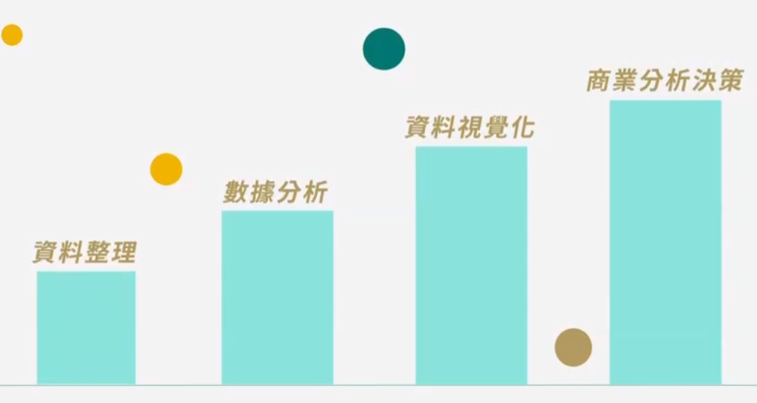
商業分析決策： 1.資料處理，2.資料分析，3.資料視覺化，4.商業分析決策

Slide 48
資料分析常用工具

Slide 49
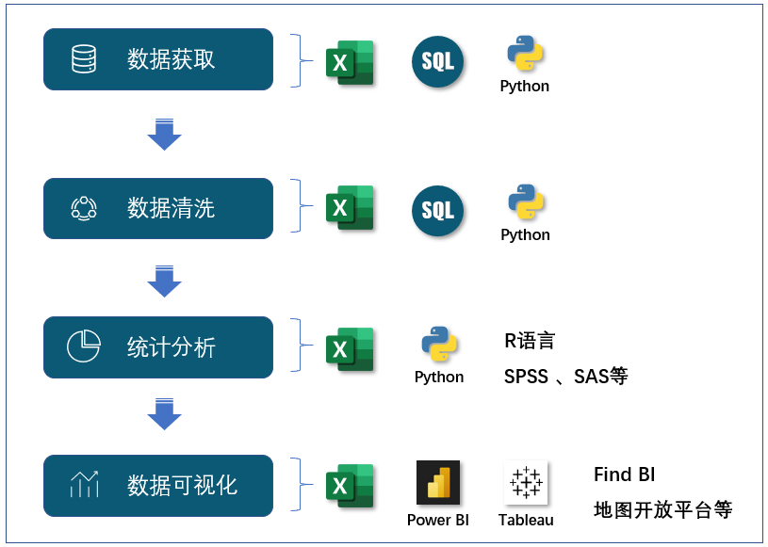
資料分析常用工具： 1.python/pandas，2.SQL，3.power BI，tableau，4.AI

Slide 50
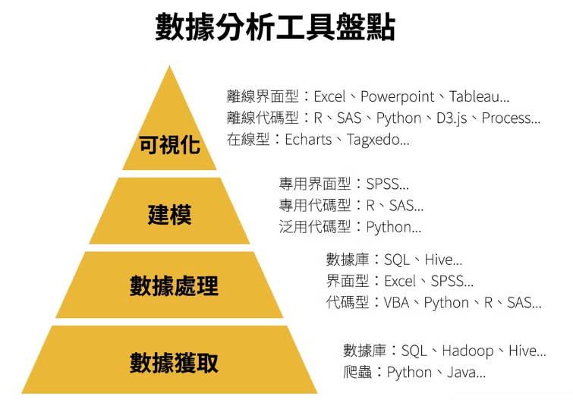
資料分析常用工具： 1.python/pandas，2.SQL，3.power BI，tableau，4.AI

Slide 51
經營管理系所規劃的
資料分析/資訊相關課程

Slide 52
經管系大學部資料分析/資訊相關課程
 | 課程 | 內容
一上 | 人工智慧概論
一下 | python程式設計 | Python入門
二上 | 資料庫系統與應用 | SQL資料庫， SQL語法
二下 | 人工智慧跨域 『經營管理』之應用 | 原：pandas 大數據分析
三上 | 人工智慧跨域 『商情預測』之應用 | 機器學習， 深度學習
三下 | 商用多媒體設計 | 視覺化與商業智能powerBI, tableau，python統計 架站，前端/後端網頁，

Slide 53
系上大學部資訊課程，重點聚焦在 培育1個領域的能力：商業數據分析
技術與能力 | 說明
python程式設計 | Python
SQL程式語法 | SQL語法
基礎數據分析技巧 | Pandas模組
使用人工智慧在『商情預測/數據預測』的能力 | sklearn，keras 模組
資料視覺化 | pandas/matplolib/seabor，Power BI，tableau

Slide 54
資料分析
到底是要分析什麼？

Slide 55
基礎資料分析 課程的產出
二下 | 人工智慧跨域 『經營管理』之應用 | 原：pandas 大數據分析
課程練習範例：400題
課程產出：
2個side project，可以當作作品集，放到履歷，證明自己的能力
Side project 1:
https://colab.research.google.com/drive/1P2xPp88pMrEBoqZK8EMLyW-62t1WeQTp?usp=sharing
Side project 2:
https://colab.research.google.com/drive/1UA-ztAg9e0AMOik3n6jDsW-9D-9Ff8qC?usp=sharing

Slide 56
上面是『基礎』資料分析的2個範例
下面是『進階』資料分析的範例

Slide 57
進階資料分析 課程的產出
三上 | 人工智慧跨域 『商情預測』之應用 | 機器學習， 深度學習
範例1：客戶流失率預測分析
讀取業主：IBM電信公司的客戶資料表
https://acupun.site/lecture/predict/example/resource/IBM_Churn_chi_2.csv
請做預測，IBM電信公司，當A客戶的20個特徵值是：【性別，是否為老人，是否有夥伴，是否依靠別人付費，已經使用幾個月.....】=【 Female，0，Yes，No，1， No.....】，
請問A客戶是否會流失？

Slide 58
進階資料分析 課程的產出
範例1：客戶流失率預測分析
根據哈佛商業評論：『The Value of Keeping the Right Customers』中所提到：「開發一個新顧客的成本是留住一個顧客的25倍，而當顧客保留率上升5%，就可以提升25%-95%的利潤。」
☎所以『留住客戶』是提高利潤的關鍵
☎針對『潛在可能流失客戶群』重點提出因應對策，可以減緩客戶流失率

Slide 59
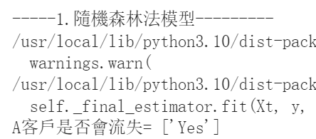
進階資料分析 課程的產出
範例1：客戶流失率預測分析
分析報告：
https://colab.research.google.com/drive/1V3OMPkaccYJqmxXDD5Ys5KKRca4MwbOw?usp=sharing#scrollTo=Sd6DrzE7j05N
預測結果：

Slide 60
進階資料分析 課程的產出
三上 | 人工智慧跨域 『商情預測』之應用 | 機器學習， 深度學習
範例2：客戶價值度的評鑑預測分析
讀取業主：客戶關係管理的重要檔案：RFM客戶價值度的評鑑資料表
https://acupun.site/lecture/predict/example/resource/RFM-2-chi.xlsx
最後請做預測，當A顧客的【R,F,M】=5,2,2100，
請問A顧客是否為本公司的重要客戶=？

Slide 61
進階資料分析 課程的產出
範例2：客戶價值度的評鑑預測分析
美國數據庫行銷研究所亞瑟‧修斯（Arthur Hughes）指出，顧客資料庫中有 3 項重要指標，可以分析顧客的價值
R：最近一次消費（recency）：
顧客上次消費時間愈近，價值愈大。
F：消費頻率（frequency）。顧客在一個月或一年中，買了多少次東西？
購買頻率愈高，用戶價值愈大。
M：消費金額（monetary）。顧客一共在產品上花了多少錢？創造了多少利潤？
消費金額愈高，用戶價值愈大。

Slide 62
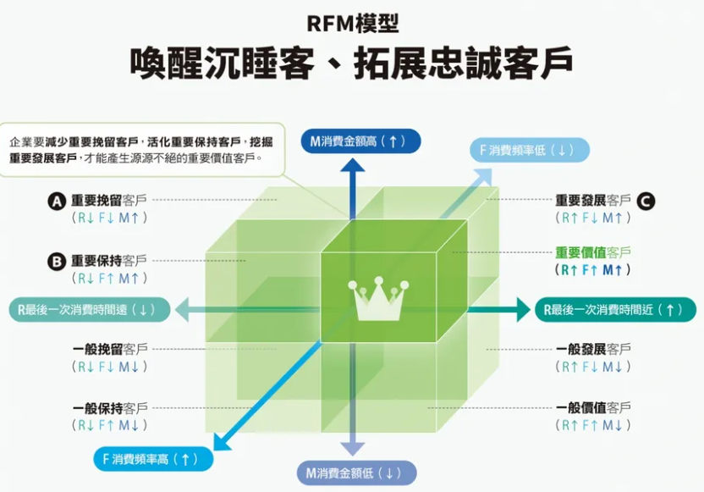

Slide 63
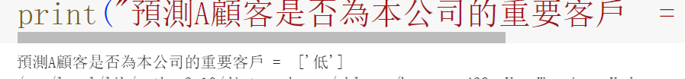
進階資料分析 課程的產出
範例2：客戶價值度的評鑑預測分析
分析報告：
https://colab.research.google.com/drive/1mqvr_AEj409bk41_uB7lRi-d2GhNgNaB?usp=sharing#scrollTo=j9QzfMdSODOy
預測結果：

Slide 64
進階資料分析 課程的產出
三上 | 人工智慧跨域 『商情預測』之應用 | 機器學習， 深度學習
範例3：房價預測分析
讀取業主：影響房價的13個特徵參數資料表
https://acupun.site/lecture/predict/example/resource/boston-chi.csv
請預測：當特徵變數【犯罪率，當地2.5萬平方英尺以上房子比例，非零售業的營業面積比例，是否靠近河邊，一氧化氮濃度，平均房間數，當地1940年前老房子比率，與波士頓工業區的距離，徑向公路的通達指數，每1萬美元的所需繳的財產稅，當地的老師比例，當地黑人比例，中下階級的比率，房價】
=[[0.00632, 18.0, 2.31, 0, 0.538, 6.575, 65.2, 4.0900, 1, 296, 15.3, 396.90, 4.98]]時，房價=?

Slide 65
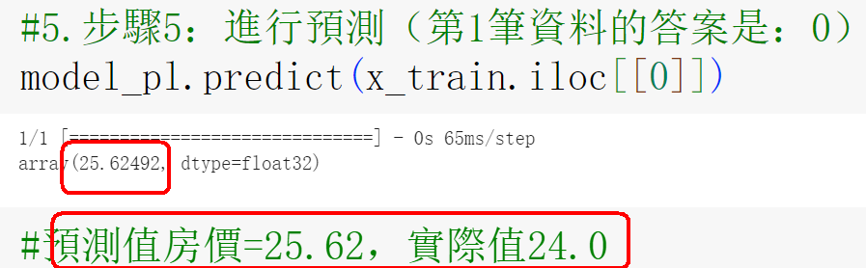
進階資料分析 課程的產出
範例3：房價預測分析
分析報告：
https://colab.research.google.com/drive/1WhvTGxZmIJoMZlZWe1xiAvtX7-CVjbp5?usp=sharing#scrollTo=PBVhChI38SMu
預測結果：

Slide 66
進階資料分析 課程的產出
三上 | 人工智慧跨域 『商情預測』之應用 | 機器學習， 深度學習
範例4：信用卡盜刷詐欺預測分析
讀取業主：歐盟某公司28萬筆信用卡資料表
https://acupun.site/lecture/predict/example/resource/creditcard-chi.csv
請做預測，歐洲信用卡公司，當A客戶的29個特徵值是：【v1,v2,v3,v4,v5.....】=【 Female，0，Yes，No，1， No.....】，
請問A客戶是否會盜刷詐欺信用卡？

Slide 67
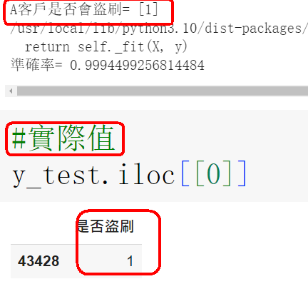
進階資料分析 課程的產出
範例4：信用卡盜刷詐欺預測分析
分析報告：
https://colab.research.google.com/drive/1a0ik0XQDONem_kfd_OhMktlXHlIJlZVf?usp=sharing#scrollTo=PBVhChI38SMu
預測結果：

Slide 68
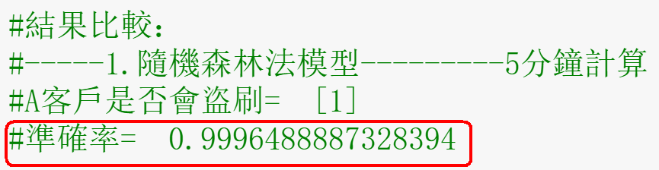
進階資料分析 課程的產出
範例4：信用卡盜刷詐欺預測分析
你預測的準不準確呢？
計算所建立的AI模型整體準確率：

Slide 69
你有沒有辦法？
當拿到任何的商業資料集
都有能力做出
1.基礎數據分析報告
2.進階預測分析報告

Slide 70
如何才有能力用自己的想法分析，寫出來
關鍵是必須要先內化成自己的
這是一種硬實力

Slide 71
什麼情況才敢去做 數據分析的資訊相關工作
情況1：長期的程式訓練
例如，資訊科系
或是
情況2：內化的程度足夠
例如，課程的訓練足夠
內化是什麼，如何才能內化？

Slide 72
內化是什麼，如何才能內化？
1.寫程式有內化的人
會有『程式腦』被訓練出來
這時，下筆有神，，會有成就感
他會把寫程式當作『創作』，覺得有趣
他就敢，以此當作職業，不怕
2.如何才能內化
200題訓練（考試，作業，side project
只要不是抄來的，慢慢就會內化，慢慢就會長出『程式腦』

Slide 73
內化是什麼，如何才能內化？
3. 內化，就是
你終於有一套自己的想法（code）
可以堆湊這些想法，發揮創意，自由揮灑
竟然，最後達成自己想要解決的目的
長出，程式腦

Slide 74
所以，內化的目的
是為了讓你敢把它當作職業
是以培養職場技能的角度
來訓練的

Slide 75
有同學會問：
『我以後又不要當AI工程師/AI分析師，
為什麼要學會『進階預測分析報告』？

Slide 76
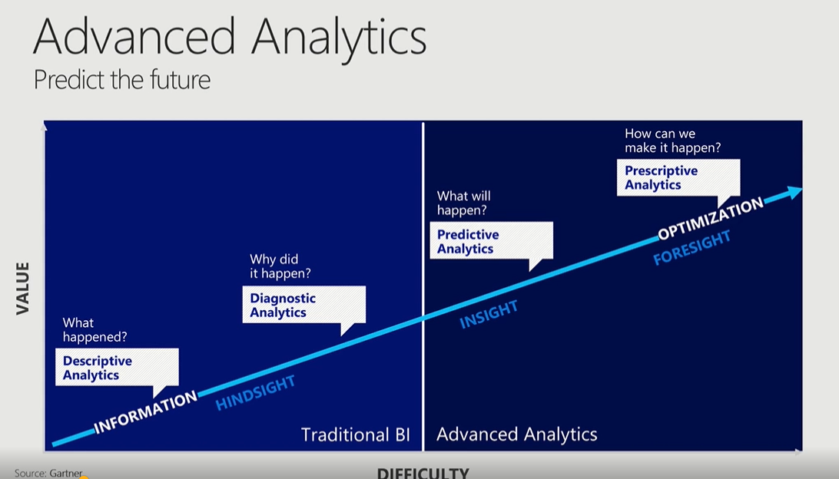
預測型資料分析：較困難，較有價值

Slide 77
為什麼要學數據的人工智慧？
用途1：可以先進行預測（預測下週銷量）
用途2：
能夠看出『影響銷量，關鍵的參數』是哪一個？
也就是找出影響銷量，最重要的因素
所以學AI的好處是：
在預測過程中，可以找出影響銷量的5個(舉例)關鍵因子，這個很重要

Slide 78
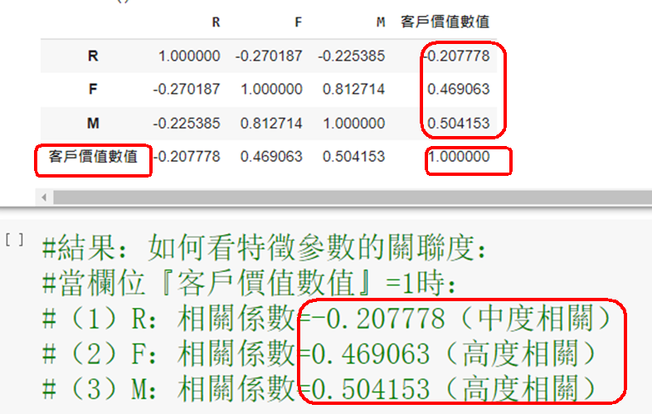
預測型資料分析：可以找到影響力大的參數
影響客戶價值度的參數R,F,M的權重

Slide 79
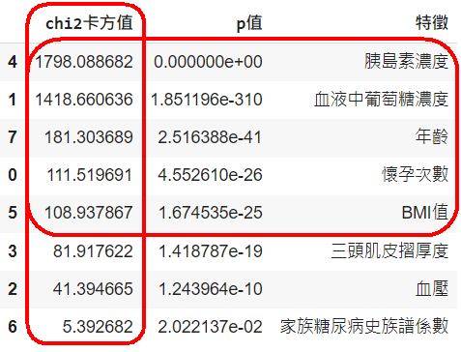
影響是否得到糖尿病的前5個影響因子

Slide 80
這種技術在人工智慧領域稱為
Feature Selection
特徵選取

Slide 81
有同學又會問：
我以後又不要當AI分析師
為什麼要學AI？

Slide 82
為什麼要學AI？
2021年有一家國內的大型教學醫院邀請，與他們合作產學計劃，進行院內各單位的人工智慧轉型，每個單位都要結合AI轉型
2023的今天，因為chatGPT的狂潮，未來各個產業的人工智慧轉型，已經是無法避免了，
因為當對手公司都已經AI轉型了
你們公司再不轉型，只會落後越來越多

Slide 83
為什麼要學AI？
10年後(2033年)的那個時候，AI只會比現在更落實在每個產業內
你若有內化實力，跟得上時代，
就不怕被解職，不怕找不到工作

Slide 84
有同學又會問：
我以後又不要數據分析師
為什麼要學資料分析？

Slide 85
為什麼要學資料分析？
你們大多數人未來，應該都還是投履歷應徵『人資，行銷，財管…』的工作
但是履歷裡面放了你的3種技能證明(作品集)
pandas基礎數據分析
SQL基礎數據分析
Python進階資料分析與預測，重要因子分析
有了未來最熱門技能的佐證，
自然地可以增加你錄取『好公司，好工作』的機會

Slide 86
為什麼要學資料分析？
1.現在國內外大部分頂尖大學科系的碩士班博士班，都需要處理實驗的數據/問卷調查數據，
2.因此，教授們會經常拿些數據要你來分析
3.人工智慧的預測分析，是很容易變成你的碩士/博士論文主題的

Slide 87
現在數據分析師很熱門
那20年後呢？

Slide 88
現在數據分析師很熱門 那20年後呢？
這幾年數據分析師很熱門，職缺供不應求，吸引很多非相關科系學生投入市場
那20年後，也是這樣嗎？

Slide 89
老師大膽猜測
20年後，數據分析一樣很重要，可能更重要
但是數據分析的專門職缺， 可能會越來越少

Slide 90
為什麼？

Slide 91
隨著2023年開始的『生成式AI』大浪潮的席捲
ChatGPT 4.0版，4.5版的陸續推出（每月20美金）
可以看出，未來職場的數據分析工作，將會變成非常簡單，一切都會慢慢變得自動化
就好像是操作word，ppt那麼簡單了

Slide 92
微軟，已經在2023年7月推出『生成式AI』在Office的應用
word，excel，ppt都結合ChatGPT
Office 365 Copilot
費用：30美金/每月
可能再過幾年，老師會開新課程
Office的AI自動化應用

Slide 93
未來的『資管系，與部分資工系』學生的工作職缺，會逐漸減少
不是現在
而是20年後
因為以後coding的工作會變成很簡單（但是必須有基礎，受過訓練)

Slide 94
那這樣，現在
還要學
資料分析嗎？

Slide 95
現在數據分析師很熱門 那20年後呢？
要，當然要，
因為未來這些資料分析的工作還是有，甚至更多
但，將會換成『你們』來執行

Slide 96
20年後，當生成式AI更加強大時
以後的企業，不會專門聘請一個資管系學生來，每天只是敲幾個鍵盤，就沒事可做了
企業會希望，能夠聘請一個有『跨領域專長』的人
能夠做『行銷…』，同時也可以做出『數據分析』報告

Slide 97
因此，老師不太建議你們
只有一個資料分析師專長
只有一種工作技能

Slide 98
要培育
跨領域專長

Slide 99
經管系大學部資料分析/資訊相關課程
 | 課程 | 內容
一上 | 人工智慧概論
一下 | python程式設計 | Python入門
二上 | 資料庫系統與應用 | SQL資料庫， SQL語法
二下 | 人工智慧跨域 『經營管理』之應用 | 原：pandas 大數據分析
三上 | 人工智慧跨域 『商情預測』之應用 | 機器學習， 深度學習
三下 | 商用多媒體設計 | 商業智能與powerBI, tableau，問卷的統計分析，架站，前端/後端網頁，

Slide 100
系上大學部資訊課程，重點聚焦在 培育1個領域的能力：商業數據分析
技術與能力 | 說明
python程式設計 | Python
SQL程式語法 | SQL語法
基礎數據分析技巧 | Pandas模組
使用人工智慧在『商情預測/數據預測』的能力 | sklearn，keras 模組
資料視覺化 | pandas/matplolib/seaborn，Power BI，tableau

Slide 101
教學目標：
經管，企管
領先

Slide 102
2023年開始，新增
管理學院的
『人工智慧賦能跨域應用微學程』

Slide 103
人工智慧賦能跨域應用微學程
1.施行細則：
https://oaa.ntut.edu.tw/var/file/8/1008/img/2880/AVY.pdf
2. 課程規劃表：
https://oaa.ntut.edu.tw/var/file/8/1008/img/2880/AVY_.pdf
3.修畢申請表：
https://oaa.ntut.edu.tw/var/file/8/1008/img/2880/AVY_apply.odt
全校所有微學程列表，與修學注意事項：https://oaa.ntut.edu.tw/p/412-1008-13057.php

Slide 104
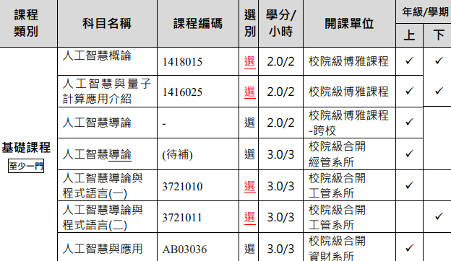
人工智慧賦能跨域應用微學程
基礎課程，最少一門

Slide 105
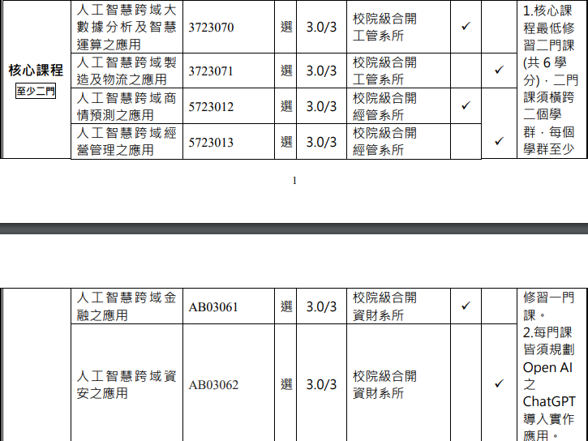
人工智慧賦能跨域應用微學程
核心課程
最少2門

Slide 106
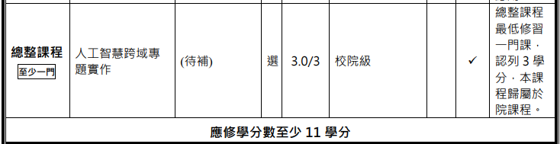
人工智慧賦能跨域應用微學程
總整課程最少一門
專題實作3學分（院課程）

Slide 107
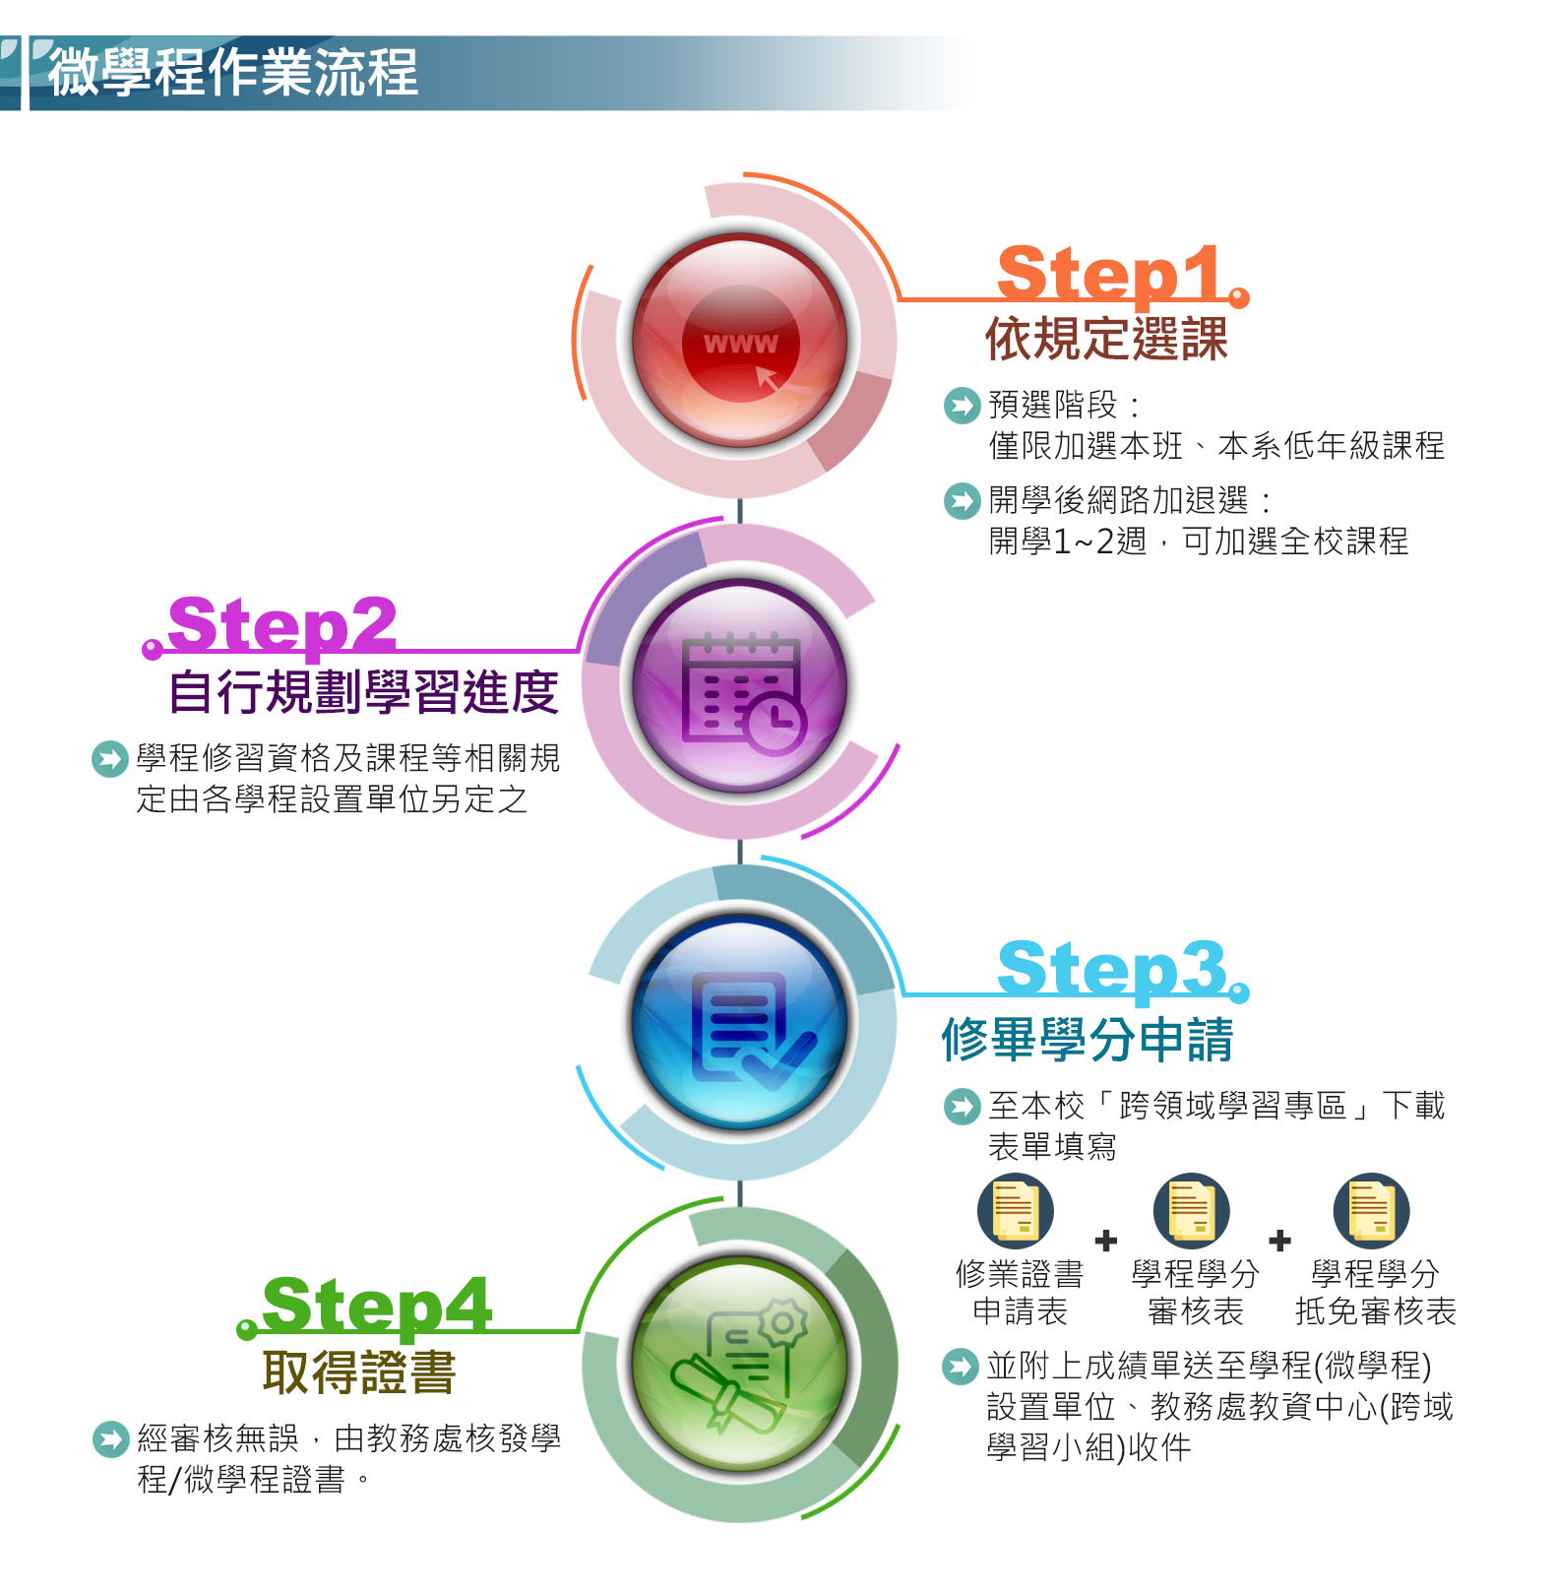

Slide 108
人工智慧賦能跨域應用微學程
修滿11學分門課，就會授予經管領域人工智慧學程：
經管系開授的3門課程：
 | 課程 | 內容
一上 | 人工智慧導論
二下 | 人工智慧跨域 『經營管理』之應用 | 原：pandas 大數據分析
三上 | 人工智慧跨域 『商情預測』之應用 | 機器學習， 深度學習

Slide 109
評分方式

Slide 110
本學期的評分方式
1.上課分數：25%
上課加分（使用Zuvio來加分）
A上課加分50，B上課加分30
A平時分數100，B平時分數60
2.作業分數：25%
3.期中考分數：25%
4.期末考分數：25%

Slide 111
教科書，參考書
教材網站

Slide 112
教科書，參考書，教材網站
老師的教材網站：
MySQL資料庫與SQL數據分析
https://acupun.site/lecture/sql/index.htm

Slide 113
教科書，參考書，教材網站
教科書：無
參考書：圖解資料庫系統理論：使用SQL Server實作
https://www.books.com.tw/products/0010946669

Slide 114
學生教學評量
反應意見

Slide 115
學生教學評量反應意見
建議可以同步開啟線上教學會議室，能更清楚地看到程式碼的內容
有時候有些地方會稍快
我覺得畫圖表的內容可以增加，例如如何畫圓餅圖或者線型圖。
希望老師教學速度再快一點 教學範圍在廣一點
希望碩士班能一直有老師的開課
希望作業量減少，很難吸收
作業太少，我覺得不夠。
希望老師可以把每分程式碼的編號都標清楚
老師~~~ 作業太多了

Slide 116
學生教學評量反應意見
希望老師記得要給下課休息時間
麻煩北科提供電腦教室給這種需要用到電腦操作的課程，不然在一般教室上課很痛苦。
希望可以配一間電腦教室
在考試的時候可以不用給太多提示。
建議學校真的要撥給這堂課電腦教室!
建議優化教學網站
教室充電設備不足
老師可以教慢一點 我真的不會
希望老師可以準時上下課
希望可以換電腦教室，不然看不到老師的操作
有時候講課程慢一點點~
可以錄影，（後面有開始錄）

Slide 117
若有畢業校友，已經在從事數據分析相關工作的，
請聯絡老師
有些實用技能要告訴你
讓你更勝任工作

